Slide 1



과정 프로젝트 3단계
(두더지 게임 앱)

Slide 2
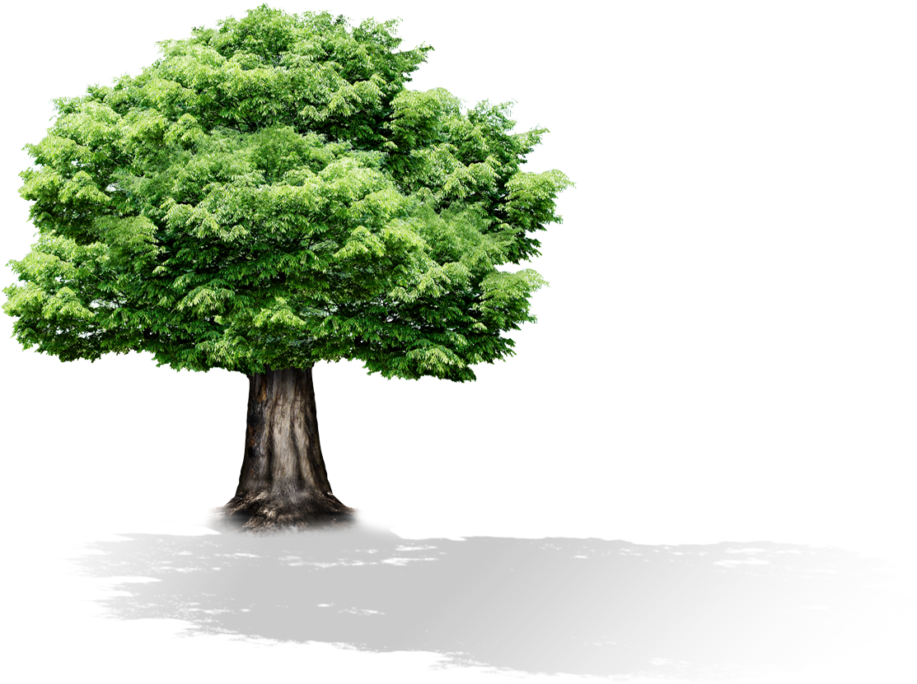
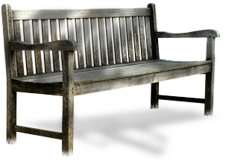
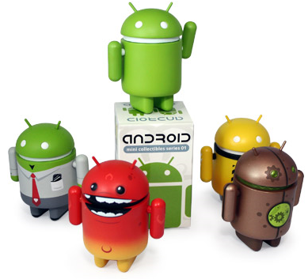
INDEX
1
과정 프로젝트의 개요
2
프로젝트 핵심 기능 정리
3
프로젝트 기능 단계별 구성
4
추후 개선할 점

Slide 3


1 과정 프로젝트의 개요
쓰레드(Runnable) 기능을 이용한 두더지 게임 앱
과정 프로젝트로 선정한 두더지 게임 앱은 기존의 단순한 두더지게임에서 벗어나 실감나는 플레이를 할 수 있도록 추가적인 요소를 가미한 안드로이드 애플리케이션입니다.

Slide 4
2 프로젝트 핵심 기능 정리
두더지 게임
앱 기능 정리
1. Matrix 다이얼로그
5. 배경 음악 / 타격음
2. 콤보기능 점수 누적 ,
특정이미지 감점
4. sQLite Database (사용자, 득점 기록)
3. Pause / rePlay

Slide 5

2 프로젝트 개발환경
두더지 게임 앱
PC
(안드로이드 스튜디오)
JAVA
Ver
1.8_20
Android
7.1
(누가)

Slide 6
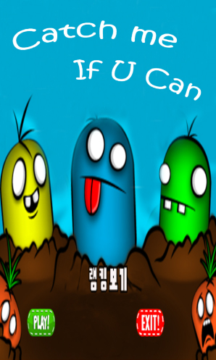
3 프로젝트 기능 단계별 구성
1단계
( 인트로 구성, 스케치하기)
인트로 화면의 XML 레이아웃을 구성
배경화면과 음악
랭킹보기 액티비티 전환
메인 액티비티 전환
나가기

Slide 7
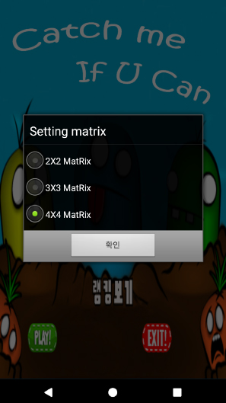
3 프로젝트 기능 단계별 구성
2단계
( Matrix 모드 화면 구성)
Matrix 화면의 XML 레이아웃을 구성
액티비티의 테마를 수정 및 대화상자 형태로 표현
난이도별 3개의 모드중 1개를 선택하면 그에 맞는 플레이 액티비티로 전환

Slide 8
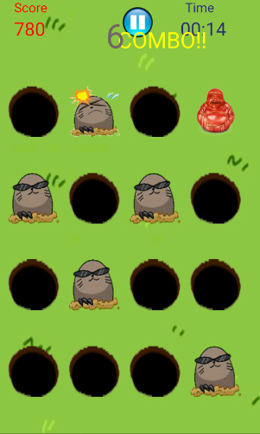
3 프로젝트 기능 단계별 구성
3단계
( 플레이 화면 구성)
pause / replay 기능
콤보를 기록하면 할수록 누적 점수가 높아짐
특정 이미지(부처)를 클릭하면 점수 삭감
플레이 배경음악 / 타격 배경음
시간 카운트 / 스코어 누적

Slide 9
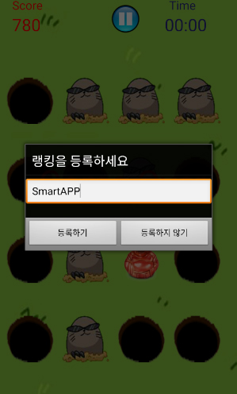
3 프로젝트 기능 단계별 구성
4단계
( 게임 종료 후 랭킹등록 화면 )
랭킹등록 화면의 XML 레이아웃을 구성
액티비티의 테마를 수정 및 대화상자 형태로 표현
SQLite Database를 통해 사용자 이름과 점수를 기록

Slide 10
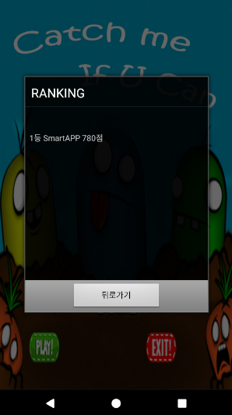
3 프로젝트 기능 단계별 구성
5단계
( 랭킹 보기 화면 구성)
인트로 페이지에서 랭킹보기 버튼을 눌렀을때 나오는 화면
액티비티의 테마를 수정 및 대화상자 형태로 표현
SQLite Database를 통해 사용자 이름과 점수를 Open

Slide 11
4 추후 개선방향
두더지 게임의
단순함을 조금 더
유연하게 대처해야
할 필요성 느낌
아이템이나 맵 등을
조금 더 다양하게
개발
개선 1
개선 2

